Slide 1
程序设计基础
教学团队：徐明星，兴军亮，任炬
renju@tsinghua.edu.cn
2024秋，每周一第2节，三教2301

Slide 2
本讲提纲
9.1 选择排序的递归实现
9.2 归并排序的递归实现
9.3 快速排序算法原理与实现
9.4 青蛙过河问题求解
9.5 九连环问题求解

Slide 3
第9讲 分治思想与递归算法
分而治之是解决复杂问题的有效办法
Notes:
同时给出一些通常要用到的程序结构和C/C++语句。

Slide 4
【任务9.1】用递归实现选择排序算法
A
 |  |  |  |  |  |  | ...
0
n-1
将有n个整数元素的数组A排序，要求从小到大排列。

Slide 5
【任务9.1】用递归实现选择排序算法
A
 |  |  |  |  |  |  | ...
0
n-1
 |  |  |  |  |  |  | ...
选定下标为0的位置，在整个数组中找到最小值，把它交换到下标为0的位置

Slide 6

【任务9.1】用递归实现选择排序算法
A
 |  |  |  |  |  |  | ...
0
n-1
 |  |  |  |  |  |  | ...
 |  |  |  |  |  |  | ...
对数组剩余部分的元素集合，重复上述操作

Slide 7
【任务9.1】用递归实现选择排序算法
A
 |  |  |  |  |  |  | ...
0
n-1
 |  |  |  |  |  |  | ...
 |  |  |  |  |  |  | ...
select_sort(A, n)的算法思路（伪代码）：
从数组A中找出最小值，其下标为 smallest
将A[0]与A[smallest]的值进行交换
调用select_sort(A+1, n-1) 对数组的剩余部分进行排序【递归】

Slide 8
【任务9.1】用递归实现选择排序算法
#include <iostream>
using namespace std;
void select_sort(int A[], int n);
int main() {
int A[] = {5, 2, 6, 1, 7, 3, 4}; // just for test
int num = sizeof(A)/sizeof(A[0]);
select_sort(A, num);
for (int i=0; i<num; i++) cout << A[i] << ' ';
cout << endl;
return 0;
}

Slide 9
【任务9.1】用递归实现选择排序算法
void select_sort(int A[], int n) {
// 1. 检查递归是否中止
if (n == 1) return;
// 2. 查找最小元素
int smallest = 0;
for (int i=1; i<n; i++)
if (A[i] < A[smallest]) smallest = i;
// 3. 将最小元素与A[0]交换（如果需要的话）
if (smallest) {
int tmp = A[0];
A[0] = A[smallest];
A[smallest] = tmp;
}
// 4. 对剩余数组继续使用选择排序
select_sort(A+1, n-1);
}

Slide 10
【任务9.1】用递归实现选择排序算法
void select_sort(int A[], int n) {
// 1. 检查递归是否中止
if (n == 1) return;
// 2. 查找最小元素
int smallest = 0;
for (int i=1; i<n; i++)
if (A[i] < A[smallest]) smallest = i;
// 3. 将最小元素与A[0]交换（如果需要的话）
if (smallest) {
int tmp = A[0];
A[0] = A[smallest];
A[smallest] = tmp;
}
// 4. 对剩余数组继续使用选择排序
select_sort(A+1, n-1);
}

Slide 11
【任务9.2】归并排序算法的递归实现
A
 |  |  |  |  |  |  | ...
0
n-1
将有n个整数元素的数组A排序，要求从小到大排列。

Slide 12
【任务9.2】归并排序算法的递归实现
A
 |  |  |  |  |  |  | ...
0
n-1
从数组中间，将数组一分为二
前后两部分数据分别排好序

Slide 13
【任务9.2】归并排序算法的递归实现
基本思路：
将原数组一分为二
分别对两个子数组进行排序
将已有序的子数组进行合并
merge_sort(A, start, end)的算法思路（伪代码）：
将数组A一分为二
对两个子数组分别排序
合并有序子数组中的元素
分配临时空间存放合并元素
依次取出子数组的元素，进行合并
如果有子数组元素没有取完，则全部并入临时空间
从临时空间复制回返回数组中
释放临时空间

Slide 14
【任务9.2】归并排序算法的递归实现
#include <iostream>
using namespace std;
void merge_sort(int A[], int start, int end);
int main() {
int A[] = {5, 2, 6, 1, 7, 3, 4}; // just for test
int num = sizeof(A)/sizeof(A[0]);
merge_sort(A, 0, num);
for (int i=0; i<num; i++) cout << A[i] << ' ';
cout << endl;
return 0;
}

Slide 15
【任务9.2】归并排序算法的递归实现
void merge_sort(int A[], int start, int end) {
/// 1. 递归中止条件
if (start == end-1) return ;
/// 2. 对两个子数组分开排序
int mid = (end + start)/2;
merge_sort(A, start, mid);
merge_sort(A, mid, end);
/// 3. 合并有序子数组中的元素
/// 3.1 分配临时空间存放合并元素
int *tmp = new int[end-start];
..... ( NEXT PAGE 合并子数组) .....
/// 3.5 释放临时空间
delete[] tmp;
}

Slide 16
【任务9.2】归并排序算法的递归实现
/// 3.2 依次取出子数组的元素，进行合并
int left_idx = start, right_idx = mid, i = 0;
while (left_idx < mid && right_idx < end) {
if (A[left_idx] < A[right_idx])
tmp[i++] = A[left_idx++];
else
tmp[i++] = A[right_idx++];
}
/// 3.3 如果有子数组元素没有取完，则全部并入临时空间
while (left_idx < mid) tmp[i++] = A[left_idx++]; /// 先左
while (right_idx < end) tmp[i++] = A[right_idx++];/// 后右
/// 3.4 从临时空间复制回返回数组中
for (int i=0, idx=start; i<end-start; i++, idx++)
A[idx] = tmp[i];

Slide 17
【任务9.3】快速排序
A
 |  |  |  |  |  |  | ...
0
n-1
将有n个整数元素的数组A排序，要求从小到大排列。

Slide 18
快速排序的算法思路
归并算法中，两个有序的子数组在合并时，需要在左右两个子数组之间交换元素，并且合并过程借助了临时内存空间。那么，是否能做到既不需要临时内存空间，又可以直接合并子数组而不进行元素交换呢？
这样的算法是存在的，它就是“快速排序”算法，它的基本思路是：
如果在拆分数组时，不是选定一个位置（中间）来把数组拆分成左右两个部分，而是选定一个元素值，把数组拆分成为两个部分，一个包含的元素均“大于选定元素值”，一个包含的元素均“小于选定元素值”，这样，在对这两个部分各自排序后，就可以直接合并排序后的结果！
快速排序是1960年英国计算机科学家托尼 · 霍尔（Tony Hoare）引入的。

Slide 19
快速排序的算法思路
选定数组第1个元素为基准
基准元素一经选定，数组中所有其他元素就按照它与基准元素的大小关系，在逻辑上可以分成两类（各类在物理上还没有聚到一起）：
一类比基准元素大（黄）
一类比基准元素小（绿）

Slide 20
快速排序的算法思路
元素分区
将所有小于基准元素（红）的元素（绿）都调整到左边，而所有大于基准元素的元素都调整到右边（黄）。注意：基准元素位置也会有变化！
显然，我们可以得到如下结论：
后续排序过程无论如何操作，都不会将左边区域中元素调整到右边区域中，反之亦然；
基于前条结论，对原数组元素的排序问题，转变为对左边区域元素的排序和对右边区域元素的排序。

Slide 21
快速排序的算法关键和难点
将所有小于基准元素（红）的元素（绿）都调整到左边，而所有大于基准元素的元素都调整到右边（黄）。
如何才能将“大于”基准元素和“小于”基准元素的两类元素就地分开呢？显然，若不借助于临时内存空间，则只能通过“元素交换”的办法来进行分区操作！【通过简单推理即可得到这个结论】
根据分区的最终目标（绿色元素在左、黄色元素在右），数组左半边中凡是大于基准元素的都要跟交换到右边去（落点不必在意，也即不用管它与前后元素的大小次序），右半边元素也同理要交换到左边去。

Slide 22
快速排序的算法关键和难点
将所有小于基准元素（红）的元素（绿）都调整到左边，而所有大于基准元素的元素都调整到右边（黄）。
根据上述原则，从左向右和从右向左对数组进行交替“扫描”（遍历、枚举）：
只要满足元素分区要求，就一直进行某个方向的扫描；
一经发现不满足分区要求的元素，就把它交换到另一个分区去，然后改为从另一个方向进行扫描；
如此交替进行，直到所有元素均被遍历；
两个方向扫描“相遇”的位置，就是放置基准元素的位置；当扫描结束时，分区也正好完成。

Slide 23
快速排序递归函数的接口定义
将所有小于基准元素（红）的元素（绿）都调整到左边，而所有大于基准元素的元素都调整到右边（黄）。
根据前面的分析，当按照与基准元素的大小关系，将数组所有元素进行了分区之后，原问题就变成了两个规模变小了的数组（区域）的排序问题！并且，仍然是使用原始数组的存储空间，所以，最合理的快速排序递归函数，应该设计成两个参数，分别表示数组中的某个片段的起始（左边）和终止（右边）的下标值，即：
sort (int z, int y); /// z: zuo 左；y: you 右

Slide 24
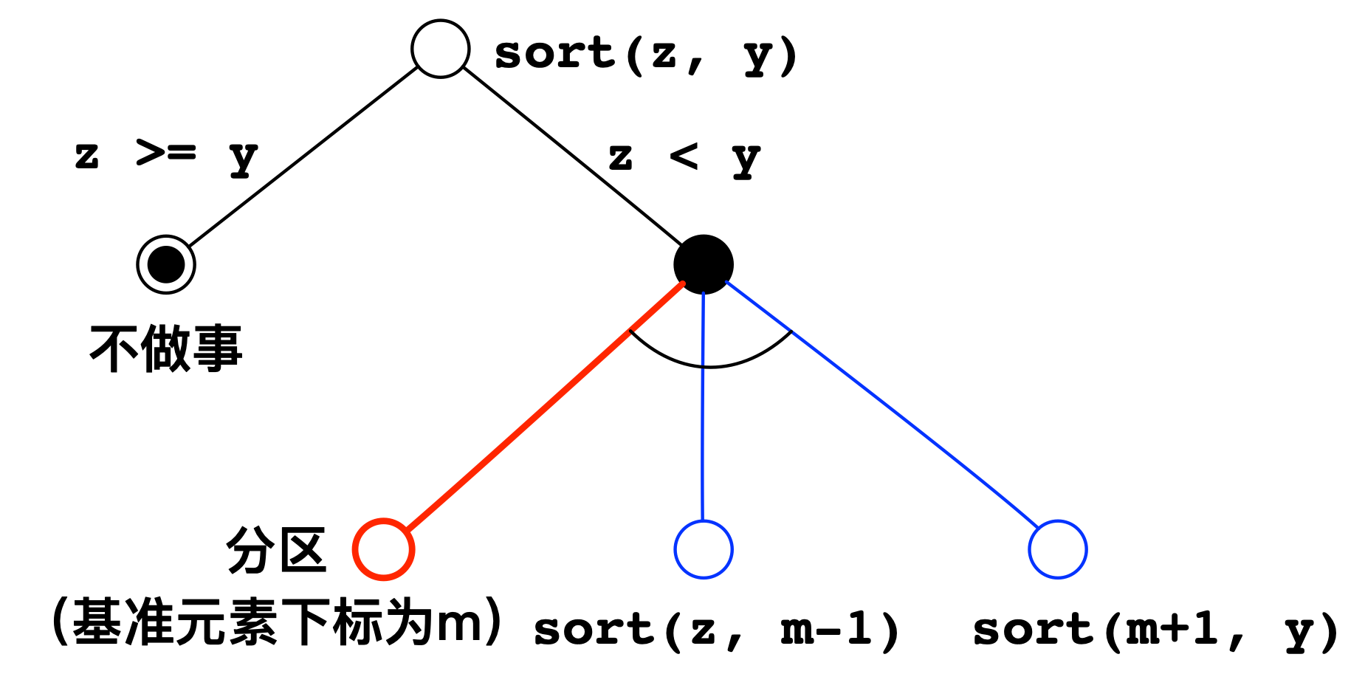
快速排序算法的与或图

Slide 25
分区过程的动画演示
k
2<5
6>5
1<5
7>5
3<5
4<5
z
y
5
5 | 2 | 6 | 1 | 7 | 3 | 4
2
6
1
7
3
4
0 | 1 | 2 | 3 | 4 | 5 | 6

Slide 26
分区的最终结果
k
5
z
y
4 | 3 | 2 | 1 | 5 | 7 | 6
0 | 1 | 2 | 3 | 4 | 5 | 6
左
右

Slide 27
快速排序的参考源程序 V1.0
#include <iostream>
using namespace std;
int a[] = {5, 2, 6, 1, 7, 3, 4}; /// 全局数组变量
void sort(int z, int y) {
if (z >= y) return;
int zz = z, yy = y, k = a[z], m = 0;
do {
/// scan from right to left
while ((zz < yy) && (a[yy] > k)) yy--;
if (zz < yy) a[zz++] = a[yy];
/// scan from left to right
while ((zz < yy) && (a[zz] <= k)) zz++;
if (zz < yy) a[yy--] = a[zz];
} while (zz != yy);
m = zz; /// 找到了分区点，记录到m中
a[m] = k; /// 完成分区操作（数值k归位）
sort(z, m-1);
sort(m+1, y);
}
int main() {
int len = sizeof(a)/sizeof(a[0]);
sort(0, len-1);
for (int i=0; i<len; i++)
cout << a[i] << ' ';
cout << endl;
return 0;
}

Slide 28
快速排序的参考源程序 V2.0
/// 去掉全局变量，调整函数接口
#include <iostream> // cout
using namespace std;
void sort(int array[], int low, int high) {
if (low >= high) return;
int z = low, y = high, k = array[z];
do {
/// scan from right to left
while ((z < y) && (array[y] > k)) y--;
if (z < y) array[z++] = array[y];
/// scan from left to right
while ((z < y) && (array[z] <= k)) z++;
if (z < y) array[y--] = array[z];
} while (z != y);
array[z] = k;
sort(array, low, z-1);
sort(array, z+1, high);
}
int main() {
int a[] = {5, 2, 6, 1, 7, 3, 4};
int len = sizeof(a)/sizeof(a[0]);
sort(a, 0, len-1);
for (int i=0; i<len; i++)
cout << a[i] << ' ';
cout << endl;
return 0;
}

Slide 29
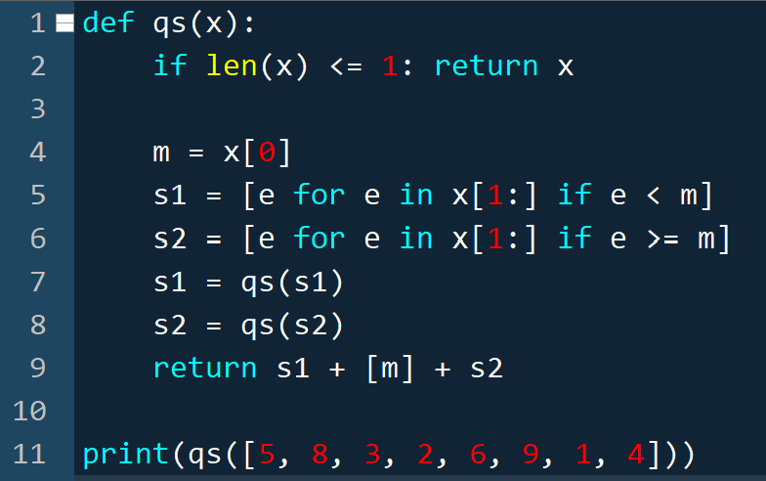
用Python语言实现的快速排序
过滤形成分区子数组

Slide 30

用R语言实现的快速排序
quickSort <- function(x){
if (length(x) <= 1) return (x)
m <- x[1]
therest <- x[-1]
s1 <- therest[therest < m]
s2 <- therest[therest >= m]
s1 <- quickSort(s1)
s2 <- quickSort(s2)
return(c(s1, m, s2))
}
quickSort(c(5,8,3,2,6,9,1,4))
过滤形成分区子数组
说明：
“下标-1”表示排除该元素
“下标是关系式”时表示筛选

Slide 31
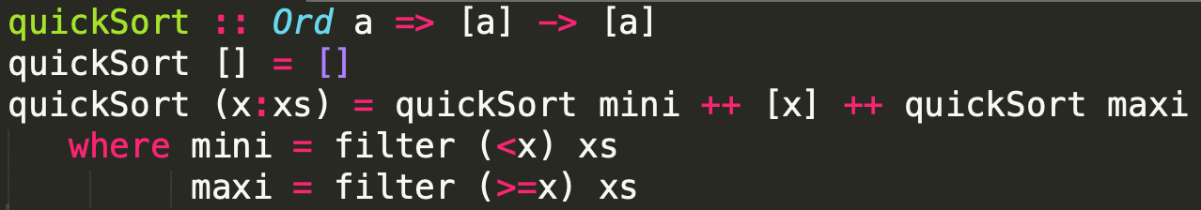
用Haskell语言实现的快速排序
quickSort :: Ord a => [a] -> [a]
quickSort [] = []
quickSort (x:xs) = quickSort mini ++ [x] ++ quickSort maxi
where mini = filter (<x) xs
maxi = filter (>=x) xs

Slide 32
V3.0 “暴力分区”的快速排序算法【供参考】
void quick_sort(int* array, int len) {
if (len <= 1) return;
/// 按最坏可能，为两个子数组分配空间
int *left = new int[len], *right = new int[len];
/// 设置两个子数组长度的初值（为零）
int left_len = 0, right_len = 0;
/// 1. 拆分
int key = array[0]; /// 选第0个元素为基准值
for (int i=1; i<len; i++) { /// 将剩余各数进行分区
if (array[i] <= key) left[left_len++] = array[i];
if (array[i] > key) right[right_len++] = array[i];
}
/// 2. 对子数组进行排序
quick_sort(left, left_len);
quick_sort(right, right_len);
/// 3. 合并子数组，先左后右
int idx = 0;
for (int i=0; i<left_len; i++) array[idx++] = left[i];
array[idx++] = key;
for (int i=0; i<right_len; i++)array[idx++] = right[i];
/// 释放空间
delete[] left; delete[] right;
}

Slide 33
V4.0 “双向同步”的快速排序算法【供参考】
void quick_sort(int * p, int n) {
if (n <= 1) return;
int t = p[n - 1], left = 0, right = n - 2; /// 尾部元素作基准
do {
for (; right >= left; left++) if (p[left] > t) break;
for (; right >= left; right--) if (p[right] < t) break;
if (right >= left) swap(&p[left], &p[right]);
} while (right >= left);
swap(&p[left], &p[n - 1]); ///将基准元素交换到它该去的位置
quick_sort(&p[0], left);
quick_sort(&p[left + 1], n - left - 1);
}

Slide 34

演示：快速排序有多快呢？
Notes:
7 4 1 8 3 5 6 2

Slide 35
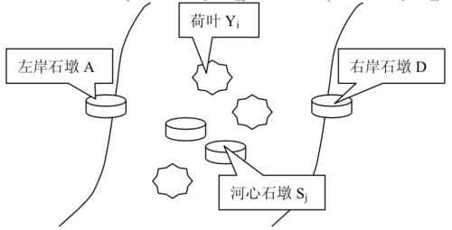
【任务9.4】青蛙🐸过河
2000年全国青少年信息学奥林匹克试题
一条小溪尺寸不大，青蛙可以从左岸跳到右岸，左岸有一石柱L，面积只容得下一只青蛙落脚，同样右岸也有一石柱R，面积也只容得下一只青蛙落脚。有一队青蛙从尺寸上一个比一个小。我们将青蛙从小到大，用1，2，…，n编号。
规定：初始时这队青蛙只能趴在左岸的石头L上，按编号一个落一个，小的落在大的上面。不允许大的在小的上面。

Slide 36
【任务9.4】青蛙🐸过河
在小溪中有S个石柱，有y片荷叶，规定溪中的柱子上允许一只青蛙落脚，如有多只同样要求按编号一个落一个，大的在下，小的在上，而且必须编号相邻。对于荷叶只允许一只青蛙落脚，不允许多只在其上。对于右岸的石柱R，与左岸的石柱L一样允许多个青蛙落脚，但须一个落一个，小的在上，大的在下，且编号相邻。
当青蛙从左岸的L上跳走后就不允许再跳回来；同样，从左岸L上跳至右岸R，或从溪中荷叶或溪中石柱跳至右岸R上的青蛙也不允许再离开。
问: 在已知溪中有s根石柱和y片荷叶的情况下，最多能跳过多少只青蛙？

Slide 37
解题思路
问题简述：溪中有S根石柱和y片荷叶，最多能跳过多少只青蛙？
（S, y）→ Num
参数：
S: 河中柱子数
y: 河中荷叶数
返回值：
最多跳过的数目
int Jump(S, y);
?

Slide 38
正确的策略才能产生正确的思路
简化问题，探索规律
先个别再一般，要善于对多个因素作分解，孤立出一个一个因素来分析，化难为易。

Slide 39
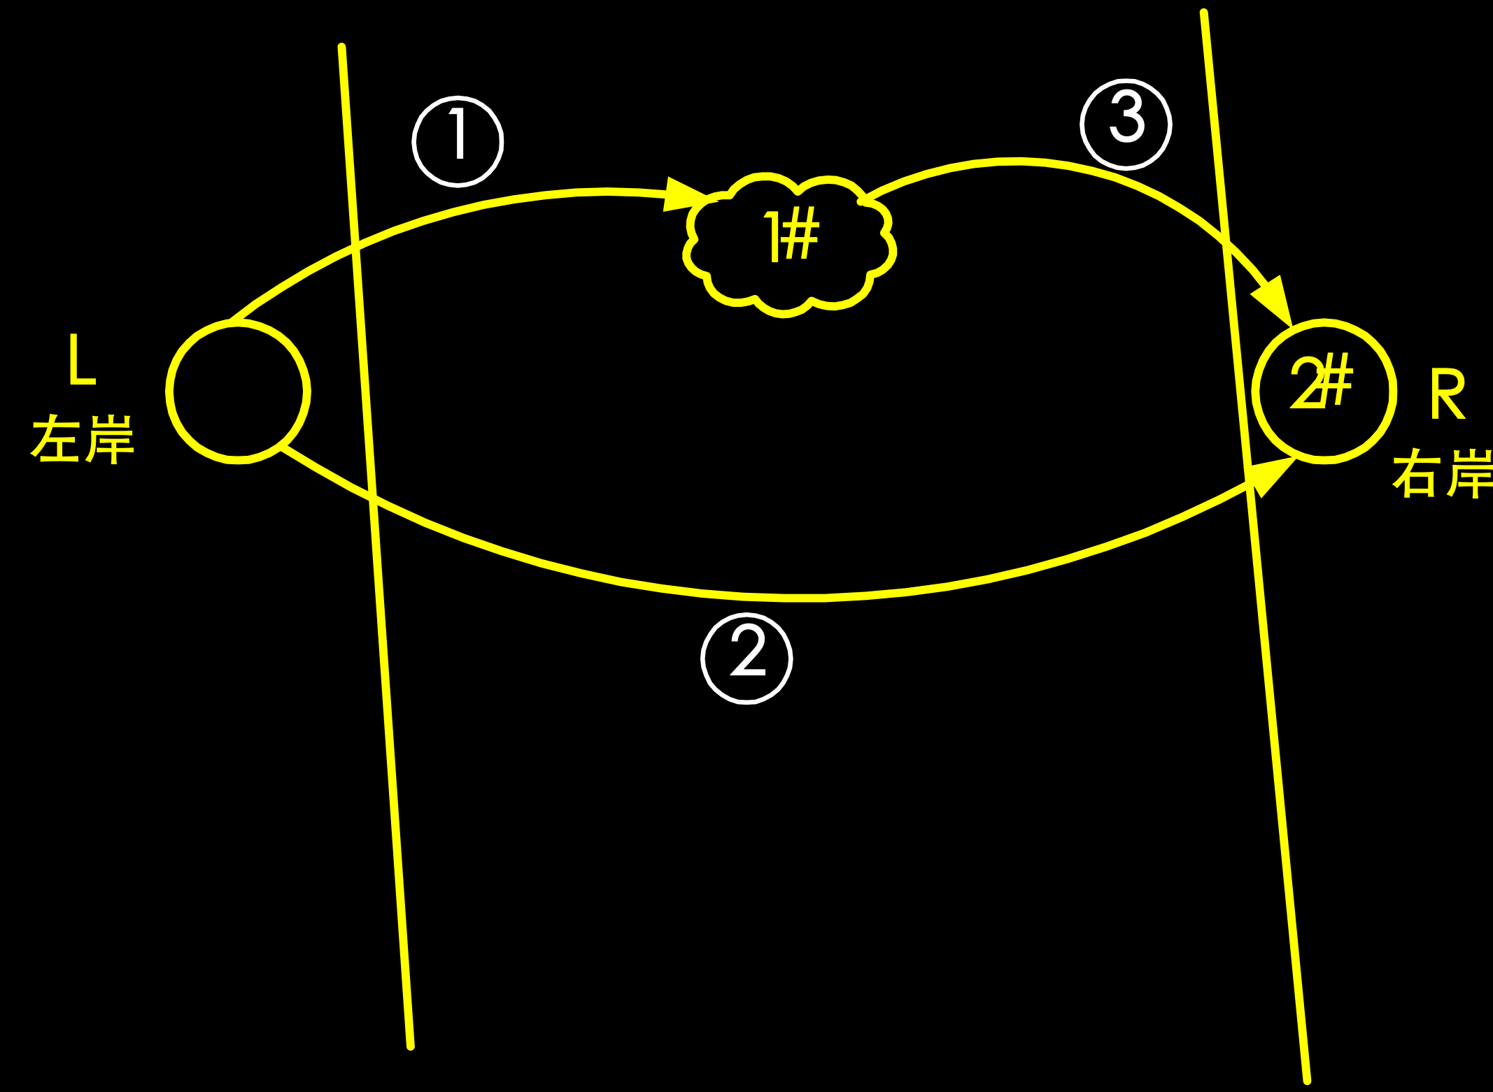
【编程经验】先思考简单情形
简单情况，河中无柱子，即 S = 0
Jump ( 0, y )
当 y = 1 时，Jump ( 0 , 1 ) = 2 ，步骤如下：
第一步：1# 跳到荷叶上；
第二步：2# 从 L 直接跳至 R 上；
第三步：1# 再从荷叶跳至 R 上。

Slide 40
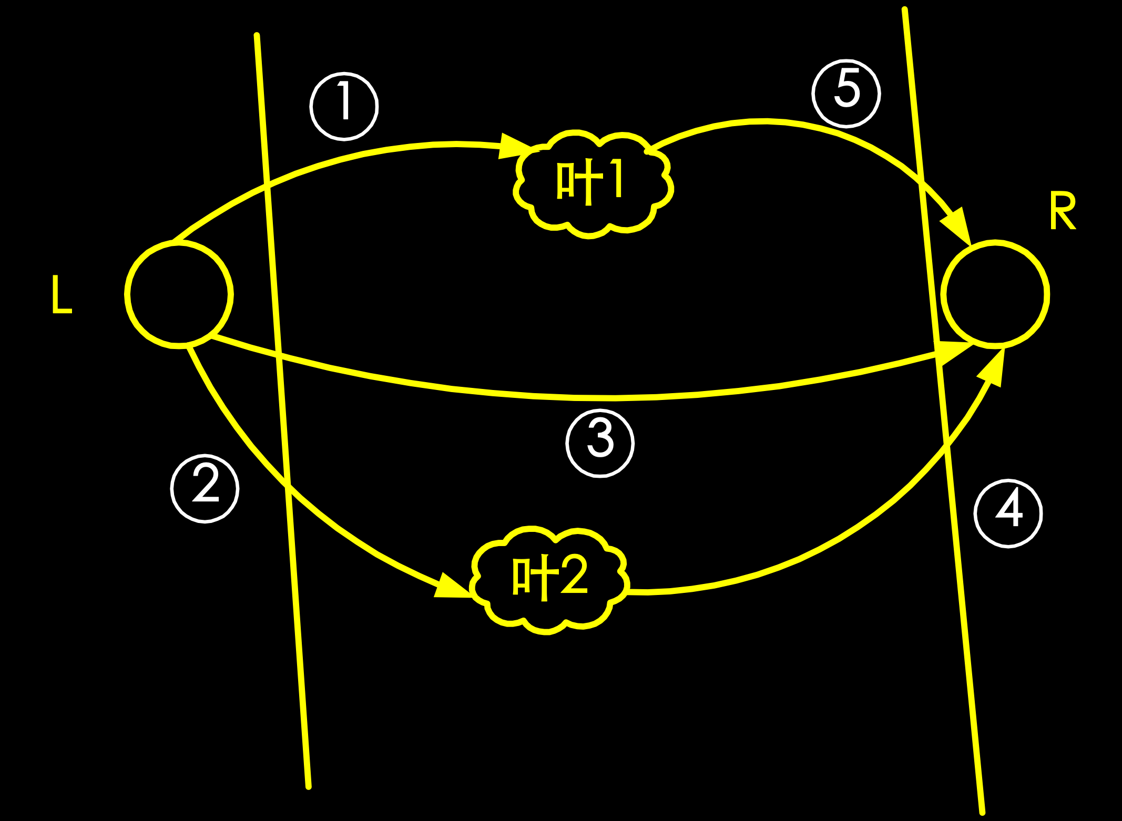
【编程经验】先思考简单情形
当 y = 2 时， Jump ( 0 , 2 ) = 3 ，步骤如下：
第一步：1# 从 L 跳至叶 1上，
第二步：2# 从 L 跳至叶 2上，
第三步：3# 从 L 直接跳至 R 上，
第四步：2# 从叶 2 跳至 R 上，
第五步：1# 从叶 1 跳至 R 上，
用归纳法不难得到：
Jump ( 0, y ) = y+1；
一片荷叶只能落一只青蛙！

Slide 41
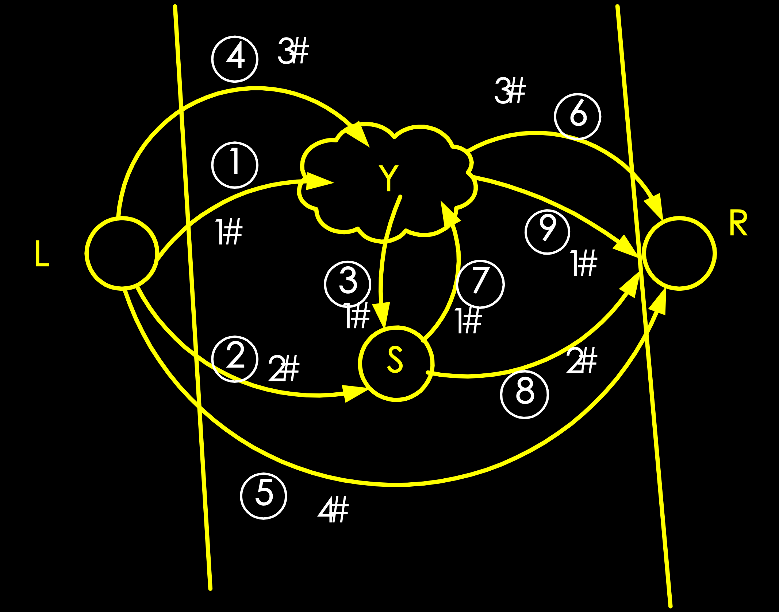
【编程经验】先思考简单情形
再看Jump ( S, y )。
先看一个最简单情况： S = 1, y = 1。
从图上看出需要 9 步，跳过 4 只青蛙。
1# 青蛙从 L －> Y； 2# 青蛙从 L －> S； 1# 青蛙从 Y －> S； 3# 青蛙从 L －> Y； 4# 青蛙从 L －> R； 3# 青蛙从 Y －> R； 1# 青蛙从 S －> Y； 2# 青蛙从 S －> R； 1# 青蛙从 Y －> R；
为了将过河过程描述得更清楚，给出表1:

Slide 42
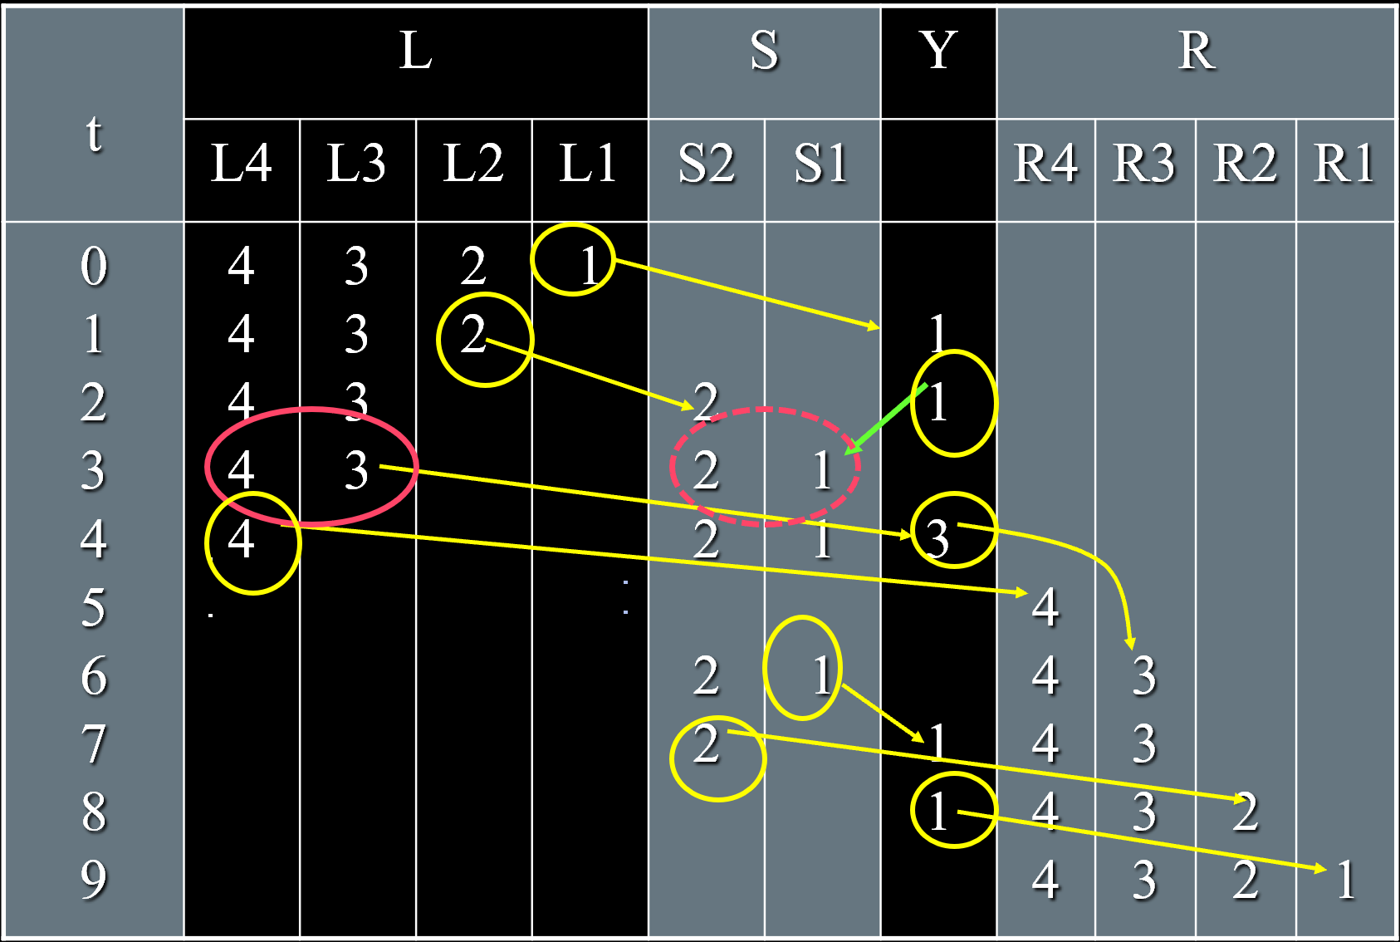
表1：不同时刻L、S、Y、R上的状态

Slide 43
解题思路
表中L1 L2 L3 L4表示左岸石柱上落在一起的青蛙的高度位置。L1在最上面，L4在最下面的位置。引入这个层次信息，可以比较容易地看出对青蛙占位的约束条件。
同理，R1 R2 R3 R4也是如此。对水中石柱S，也分成两个高度位置S1 S2。对荷叶Y无须分层，因为它只允许一只青蛙落在其上。
t=0：为初始时刻，青蛙从小到大落在石柱L上。
t=1：为第一步，1#从L跳至荷叶Y上；L上只剩2# 3# 4#。
t=2：为第二步，2#从L跳至石柱S上，处在S2位置上，L上只剩3#和4#。
t=3：为第三步，1#从Y跳至S，将Y清空。

Slide 44
解题思路
这时，S上有1#、2#，L上有3#、4#，好象是原来L上的4只青蛙分成了上下两部分，上面的2只通过荷叶y转移到了S上。
这一过程是一分为二的过程。即将L上的一队青蛙，分解为两个队，每队各２只，且将上面的２只转移到了S上。
这时，我们可以考虑形成两个“系统”（也可以是视为两大步骤）：一是L，Y，R系统，一个是S，Y，R系统。前者２只青蛙号大；后者２只青蛙号小。先跳号大的，再跳号小的。从第五步到第九步可以看出的确是这么做的。

Slide 45
解题思路：划分不同的子系统
Y
2
L
R
S
3
1

Slide 46
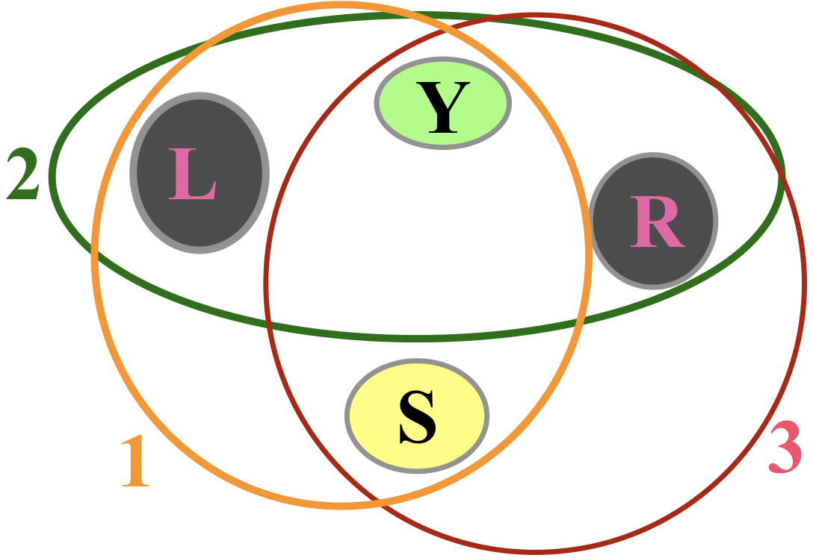
解题思路
L--Y--S, 将 L上的一半青蛙转移到 S 上
L--Y--R, 将 L上的青蛙转移到 R 上
S--Y--R, 将 S 上的青蛙转移到 R 上
对于LYR系统，相当于Jump(0,1) 对于SYR系统，相当于Jump(0,1)
两个系统之和为2*Jump(0,1)，因此有： Jump(1,1)=2*Jump(0,1)=2*2=4

Slide 47
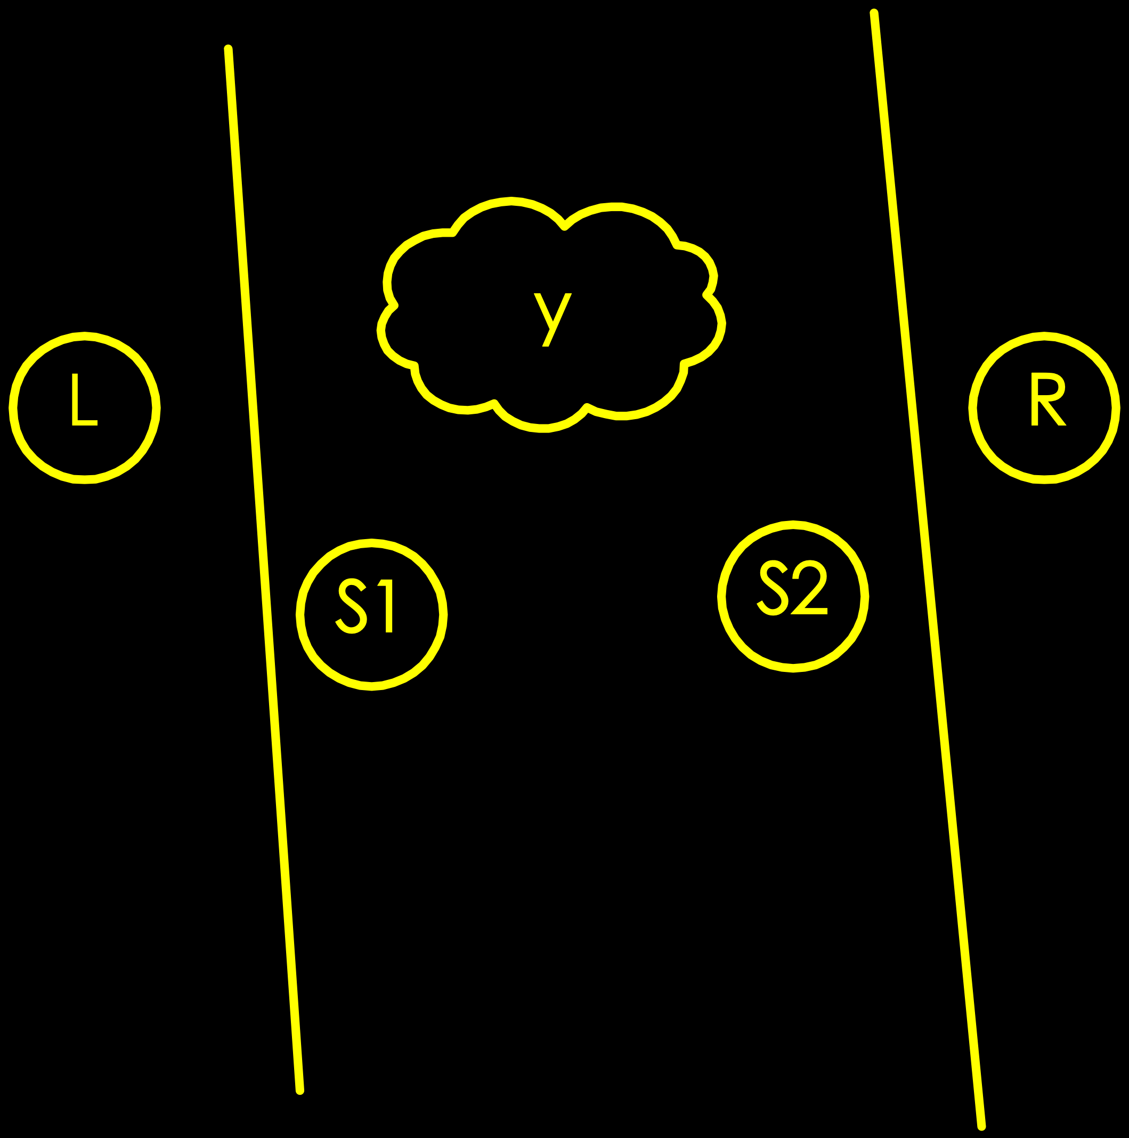
【编程经验】先思考简单情形
现在再看S=2，y=1 Jump(2,1)
考虑先将L上的青蛙的一半借助于S2和y转移到S1上。
当然是一半小号的青蛙在S1上，大的留在L上。
河中两个石柱称作S1和S2，荷叶叫y

Slide 48
S=2, y=1:
L Y R
S1 S2

Slide 49
S=2, y=1:
L Y R
S1 S2
L→(S1Y)→S2
1

Slide 50
S=2, y=1:
L Y R
S1 S2
L→(S1Y)→R
2
1

Slide 51
S=2, y=1:
L Y R
S1 S2
S2→(S1Y)→R
2
3
1

Slide 52
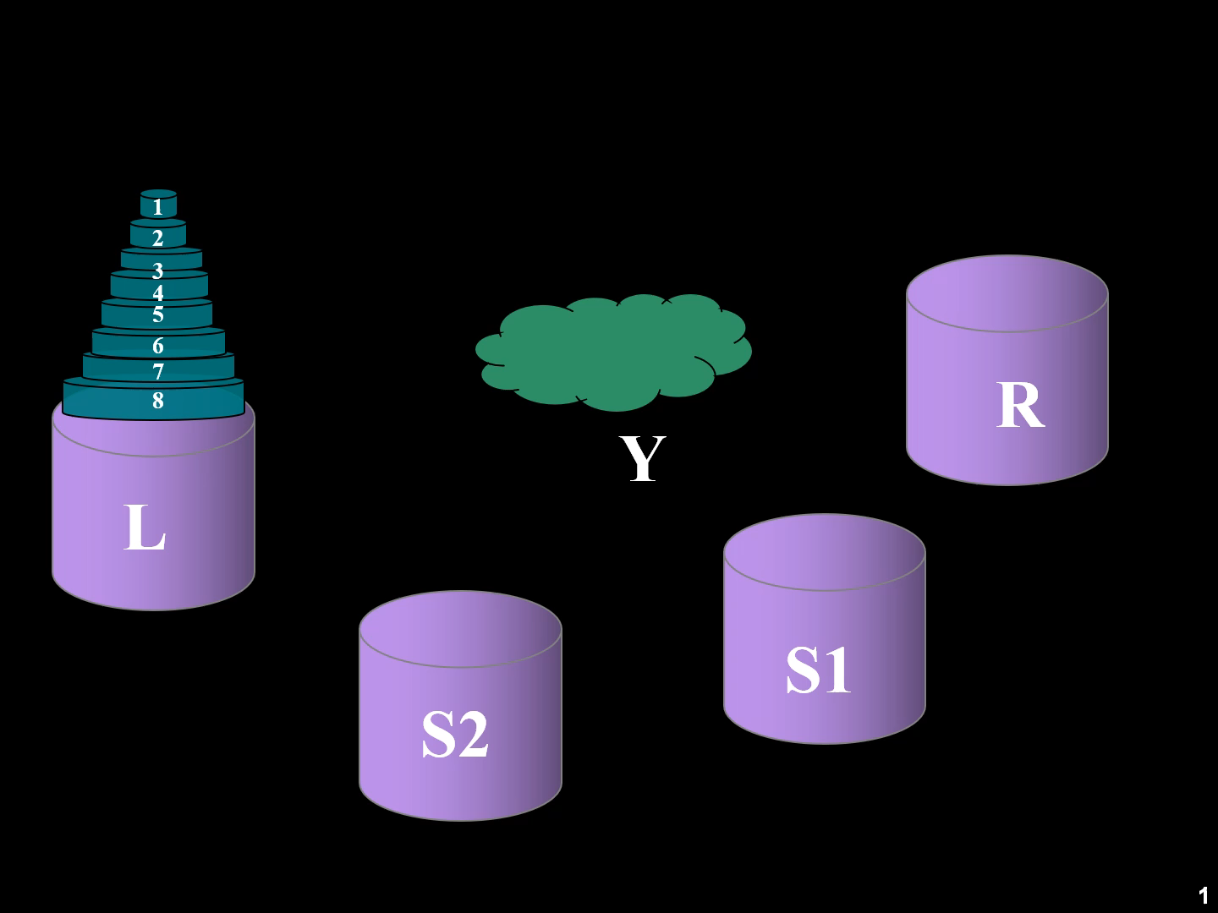
演示：青蛙过河动画（N=8）

Slide 53
总结思路
这样 L S1 S2 y R 系统分解为 ：
（L S1 y S2 系统） +（S2 S1 y R 系统）
= （L S y R 系统）+ （L S y R 系统）
= 2 *（L S y R 系统） = 2 * Jump (1,1)
用归纳法，可得: Jump(S, y) = 2 * Jump(S-1, y)
柱子S与左右岸功能相似：可以落多只青蛙！

Slide 54
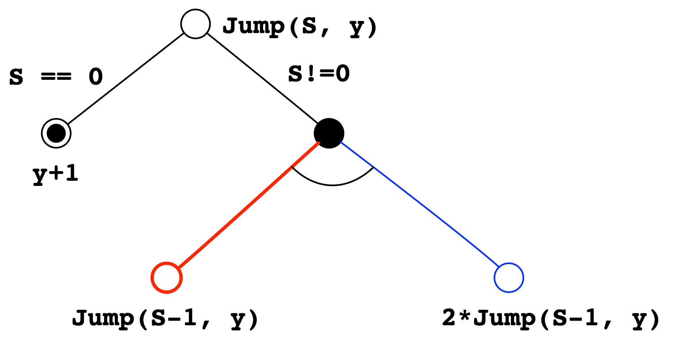
算法思路的与或图
课后练习：当S=3，y=4时，通过与或图上递归计算 Jump(3, 4)。

Slide 55
#include <iostream>
using namespace std;
int Jump(int S, int y) {
if (S == 0) return y+1;
return 2 * Jump(S-1, y);
}
int main(){
int S, y, sum;
cout << "请输入石柱数S=";
cin >> S;
cout << "请输入荷叶数y=";
cin >> y;
sum = Jump(S, y);
cout << "Jump(" << S << "," << y << ") = 2" << sum << endl;
return 0;
}

Slide 56


【任务9.5】九连环求解
九连环在中国差不多有二千年的历史。在古代，对于人们来说，九连环不算是一种玩具，而是代表智慧的象征。
西汉才女、辞赋家司马相如之妻卓文君在给司马相如的信中写有“九连环从中折断”的句子。北宋文学家、“婉约派”代表词人之一的周邦彦也留下关于九连环的名句“纵妙手、能解连环。” 清代《红楼梦》中也有林黛玉巧解九连环的记载。
请你编写一个程序，输出九连环的操作步骤（上九环、下九环）。

Slide 57
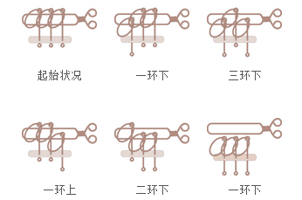
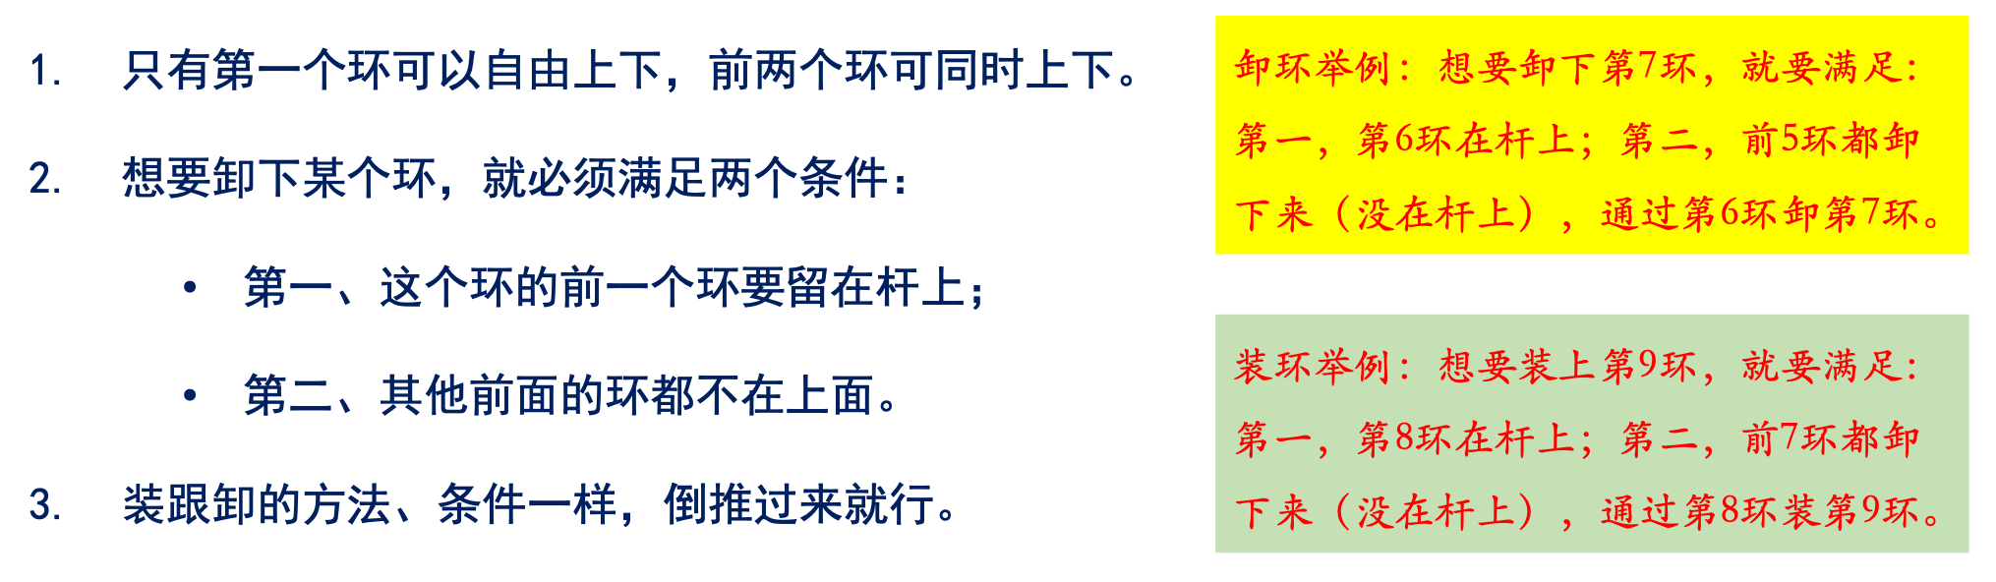
九连环的玩法技巧
技巧（算法）：

Slide 58
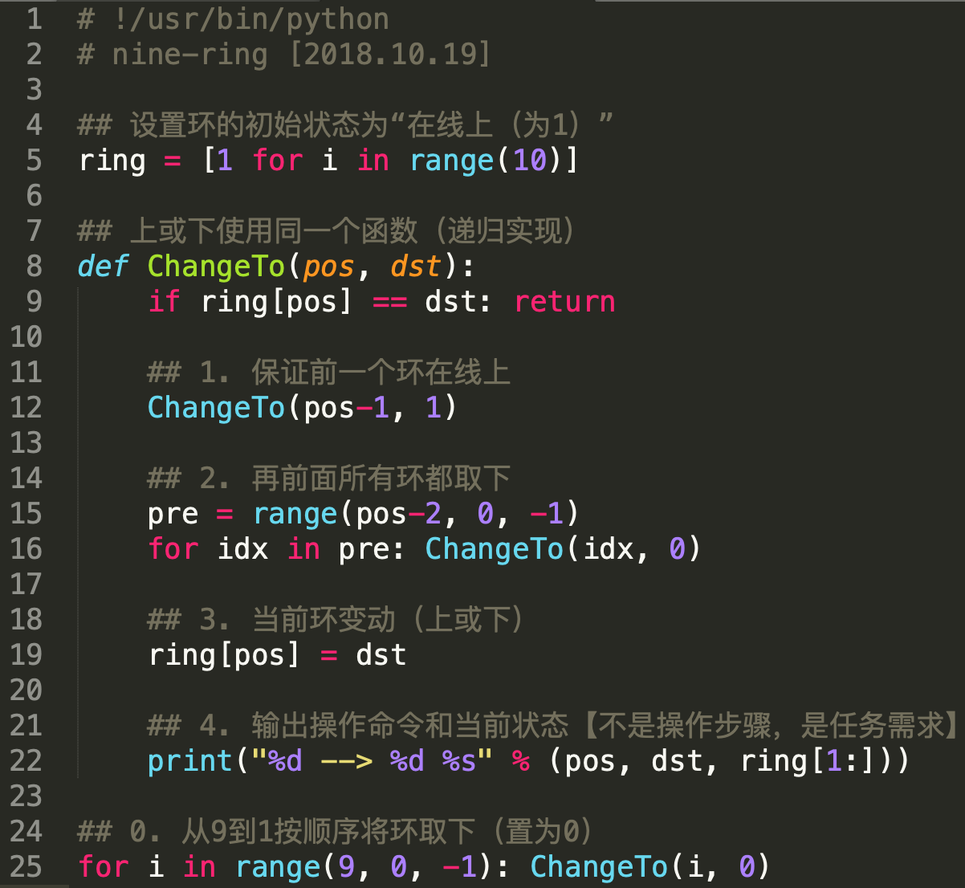
九连环求解的“伪代码”（Python语言描述）

Slide 59
思考题
请按照【任务9.5】中的Python语言描述的算法思路，用C++语言实现对九连环问题的求解。

Slide 60
#include <iostream>
using namespace std;
int main()
{
cout << "END. See you later!" << endl;
return 0;
}

